Slide 1


Tento materiál byl vytvořen v rámci projektu Operačního programu Vzdělávání pro konkurenceschopnost.
Projekt MŠMT ČR | EU PENÍZE ŠKOLÁM
Číslo projektu | CZ.1.07/1.4.00/21.2146
Název projektu školy | Inovace ve vzdělávání na naší škole ZŠ Studánka
Šablona III/2 | Inovace a zkvalitnění výuky prostřednictvím ICT
Sada č. XIII
Identifikátor sady: VY_32_INOVACE_Sada XIII _ SPř, DUM č.10
Vzdělávací oblast: Člověk a příroda
Vzdělávací obor: Přírodovědný seminář
Název: Semena a plody
Autor: Ing. Andrea Hojková
Autorem materiálu a všech jeho částí, není-li uvedeno jinak, je Ing. Andrea Hojková

Slide 2
Název: Semena a plody
Autor: Ing. Andrea Hojková
Stručná anotace:
Prezentace je určená k výkladu učiva, vysvětluje žákům základní rozdělení semen a plodů, jejich rozšiřování a význam pro člověka.
Metodické zhodnocení:
Prezentace byla odpilotována 16.2.2012 v přírodovědném semináři pro 8. a 9. třídy. Časová dotace materiálu je 1 vyučovací hodina a je vhodný i pro žáky s SVP. Formu zápisu lze v prezentaci vyznačit změnou řezu písma.

Slide 3
SEMENA A PLODY

Slide 4
OSNOVA
ÚVOD
DĚLENÍ PLODŮ
ROZŠIŘOVÁNÍ PLODŮ A SEMEN
VÝZNAM SEMEN A PLODŮ PRO ČLOVĚKA
VÍŠ, ŽE….
ZAŘADÍŠ PLODY?!

Slide 5
SEMENA JSOU VOLNÁ NEBO ULOŽENÁ V DUŽNATÝCH NEBO SUCHÝCH PLODECH
PLOD VZNIKÁ PŘEMĚNOU SEMENÍKU (PESTÍKU)
OPLODÍ VZNIKÁ ZE STĚNY SEMENÍKU A JE NA POVRCHU PLODU
PODLE TYPU OPLODÍ MÁME PLODY DUŽNATÉ A SUCHÉ

Slide 6
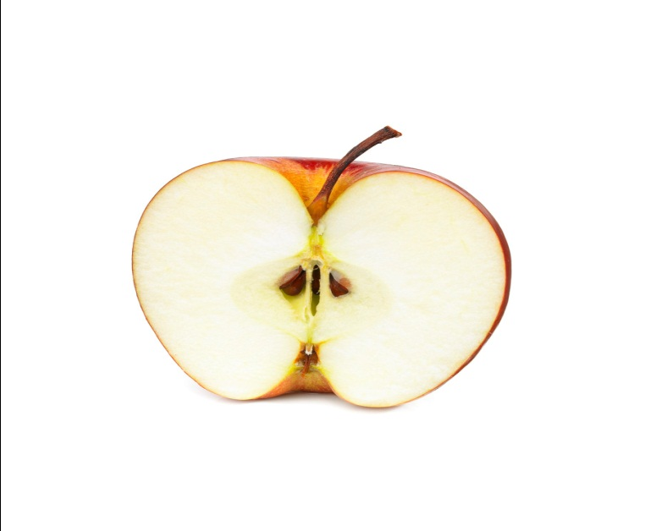
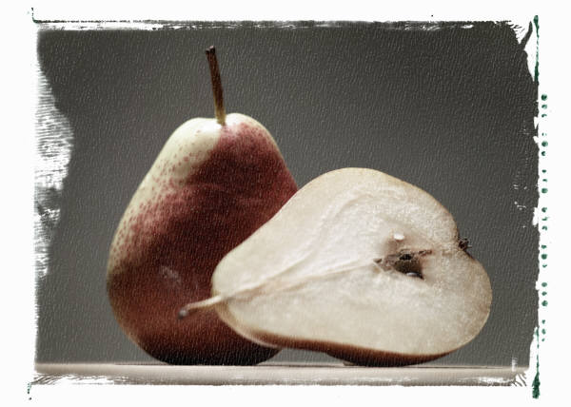
PLODY DUŽNATÉ
MAJÍ MĚKKÉ OPLODÍ, VĚTŠINOU TROJVRSTVÉ (VNĚJŠÍ TENKÁ VRSTVA, STŘEDNÍ DUŽNATÁ A VNITŘNÍ BLANITÁ NEBO ZTVRDLÁ)
MALVICE – JABLKO, HRUŠEŇ

Slide 7
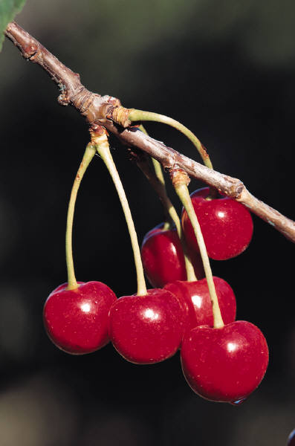
PECKOVICE – „PECKOVINY“ – TŘEŠEŇ, ŠVESTKA, MERUŇKA, BROSKEV, VIŠEŇ,….

Slide 8
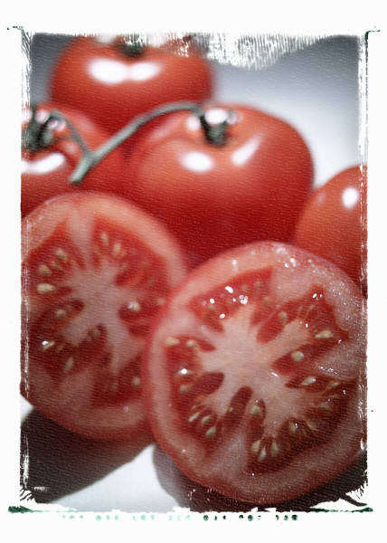
BOBULE – MNOHOSEMENNÉ PLODY RYBÍZU, ANGREŠTU, RAJČE, PAPRIKA,…

Slide 9
PLODY SUCHÉ
MAJÍ TVRDÉ OPLODÍ , KOŽOVITÉ NEBO DŘEVNATÉ
SUCHÉ PLODY DĚLÍME NA PUKAVÉ – JEJICHŽ OPLODÍ PO DOZRÁNÍ SAMOVOLNĚ PRASKÁ A SEMENA (VÍCESEMENNÉ) SE UVOLŇUJÍ A NEPUKAVÉ - JEDNOSEMENNÉ, PO DOZRÁNÍ ZŮSTAVAJÍ V OPLODÍ

Slide 10
SUCHÉ PUKAVÉ PLODY – VÍCESEMENNÉ
LUSK (HRÁCH, FAZOL)
MĚCHÝŘEK (Z KVĚTŮ BLATOUCHU)
TOBOLKA (MÁK SETÝ – MAKOVICE)
ŠEŠULE (BRUKEV ŘEPKA OLEJKA)
ŠEŠULKA (KOKOŠKA PASTUŠÍ TOBOLKA)
TVRDKA(HLUCHAVKA)

Slide 11
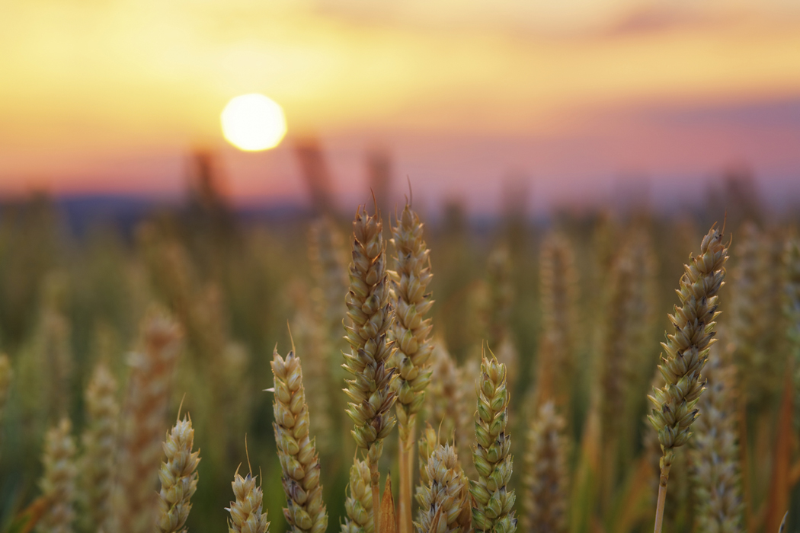
SUCHÉ NEPUKAVÉ PLODY – JEDNOSEMENNÉ
NAŽKA (SLUNEČNICE, JASAN)
OBILKA (TRAVINY – OBILNINY- PŠENICE,..)
OŘÍŠEK ( Z KVĚTŮ LÍSKY OBECNÉ)

Slide 12
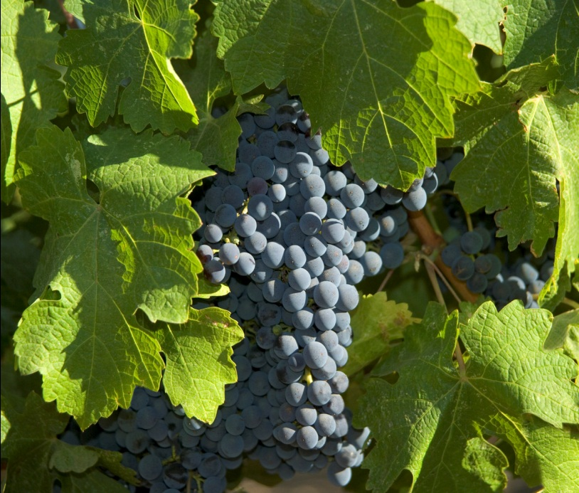
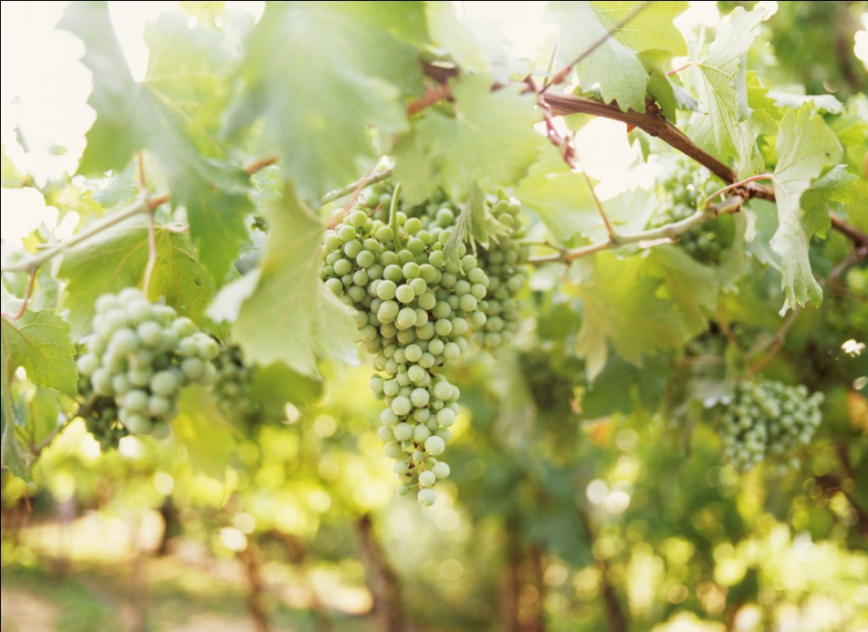
PLODY MOHOU NA ROSTLINĚ VYRŮSTAT SAMOSTATNĚ NEBO VYTVÁŘÍ SOUBORY
PLODENSTVÍ = SOUBOR PLODŮ Z KVĚTENSTVÍ (FÍKY, RÉVA VINNÁ)

Slide 13
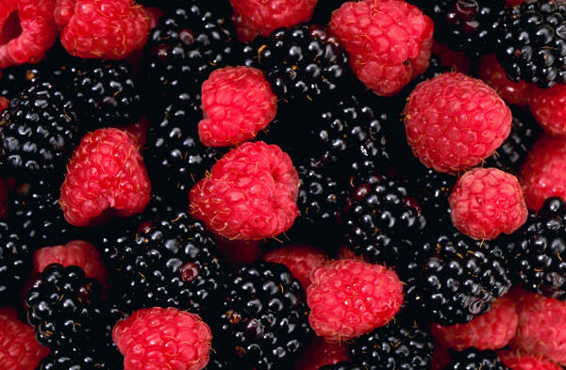
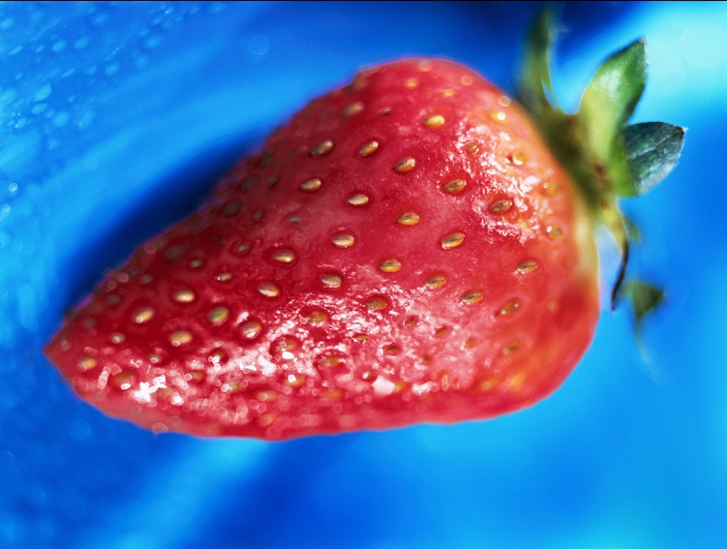
SOUPLODÍ = SOUBOR PLODŮ Z JEDNOHO KVĚTU (MĚL VÍCE PESTÍKŮ)
SOUPLODÍ PECKOVIČEK (MALINÍK, OSTRUŽINÍK)
SOUPLODÍ NAŽEK (JAHODNÍK)

Slide 14
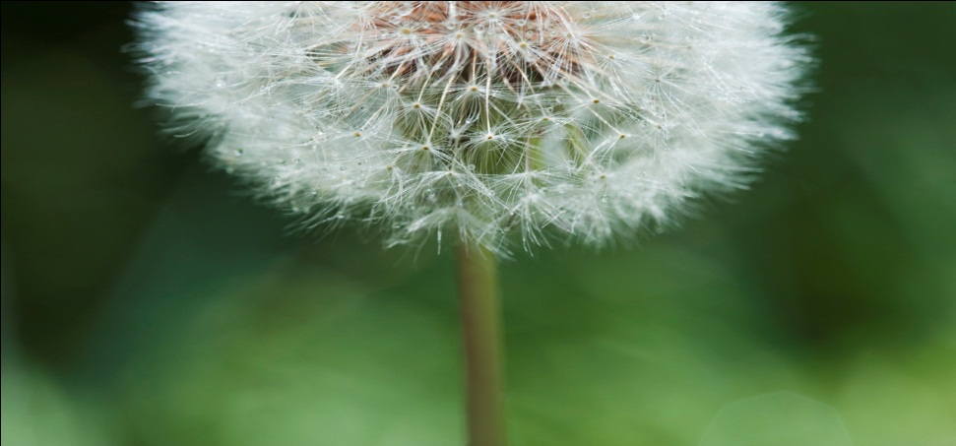
ROZŠIŘOVÁNÍ
VĚTREM (CHMÝR U PAMPELIŠKY, KŘÍDLA U JAVORU)
PŘICHYCENÍ NA TĚLE ŽIVOČICHŮ (HÁČKY LOPUCHU)
JAKO POTRAVA PŘES ZAŽÍVACÍ TRAKT (DUŽNATÉ PLODY)
ČLOVĚK

Slide 15
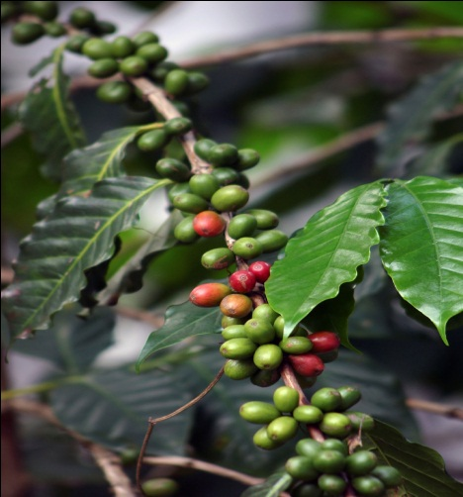
VÝZNAM
VELKÝ HOSPODÁŘSKÝ VÝZNAM – KONZUMACE PLODŮ JAKO OVOCE A ZELENINA
ZDROJ OLEJE (OLIVOVÝ, ŘEPKOVÝ, SLUNEČNICOVÝ,…)
TEXTILNÍ PRŮMYSL (BAVLNÍK)
VÝROBA NÁPOJŮ (KÁVOVNÍK, KAKAOVNÍK, CHMEL)

Slide 16
VÍŠ, ŽE…
ANANAS JE PLODENSTVÍ, VZNIKLÉ Z MNOHOKVĚTÉHO KVĚTENSTVÍ. NA JEHO STAVBĚ SE KROMĚ SEMENÍKŮ PODÍLEJÍ TAKÉ OKVĚTNÍ OBALY, LISTENY A HLAVNÍ STONEK KVĚTENSTVÍ.
„VLAŠSKÉ OŘECHY“, PLODY OŘEŠÁKU KRÁLOVSKÉHO, NEJSOU VE SKUTEČNOSTI OŘÍŠKY, ALE PECKOVICE.

Slide 17
MEZI NEJTĚŽŠÍ PLODY PATŘÍ PLODY TYKVÍ – NEJVĚTŠÍ „DÝNĚ“ VÁŽÍ I PŘES 200 KG.
ZAJÍMAVÝ ZPŮSOB ŠÍŘENÍ MAJÍ NETÝKAVKY. DOTKNE-LI SE HMYZ NEBO NĚKDO JEJICH ZRALÝCH PLODŮ (TOBOLEK), DÍKY VNITŘNÍMU NAPĚTÍ PRASKAJÍ A SEMENA JSOU „VYSTŘELENA“ AŽ DO METROVÉ VZDÁLENOSTI.

Slide 18
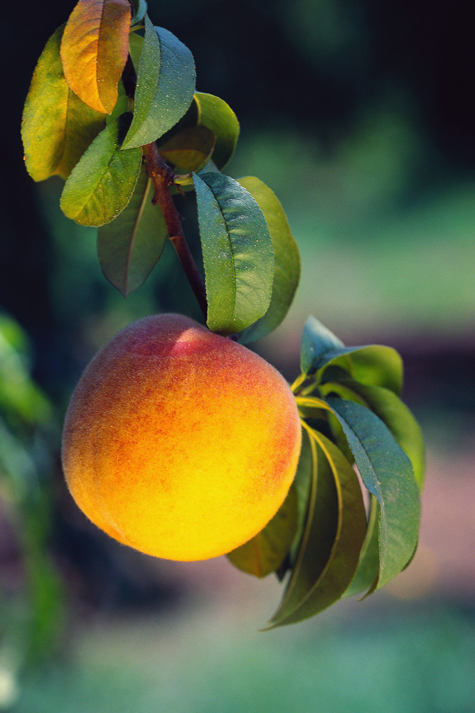
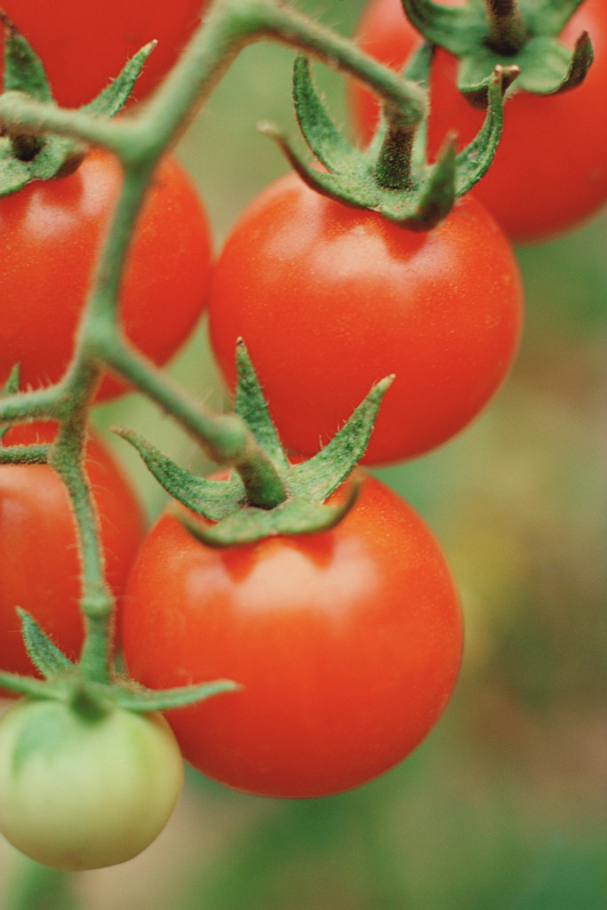
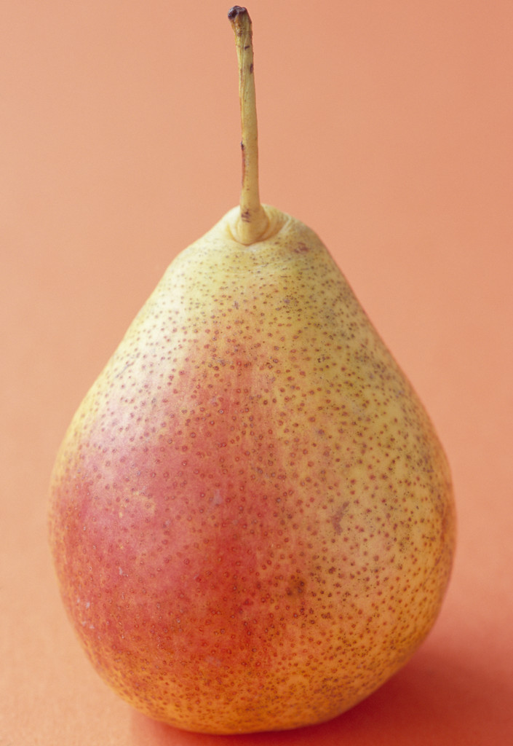
ZAŘADÍŠ PLODY?!

Slide 19
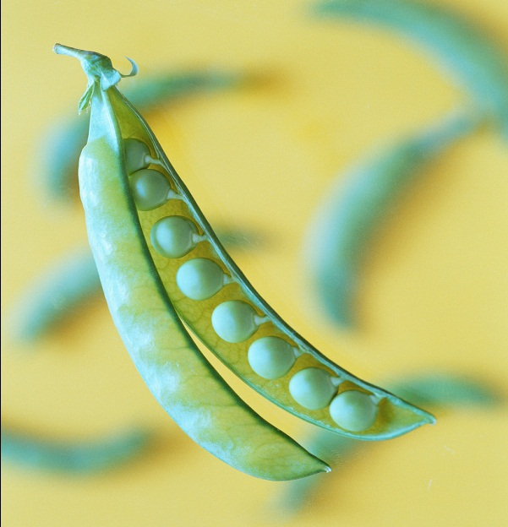
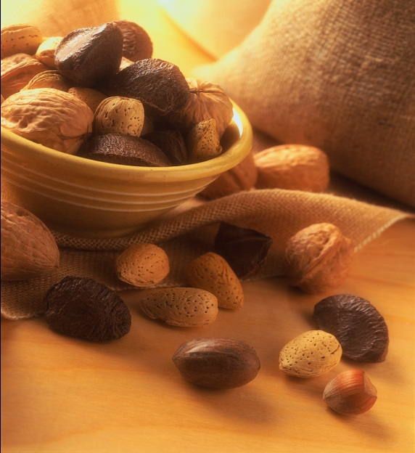
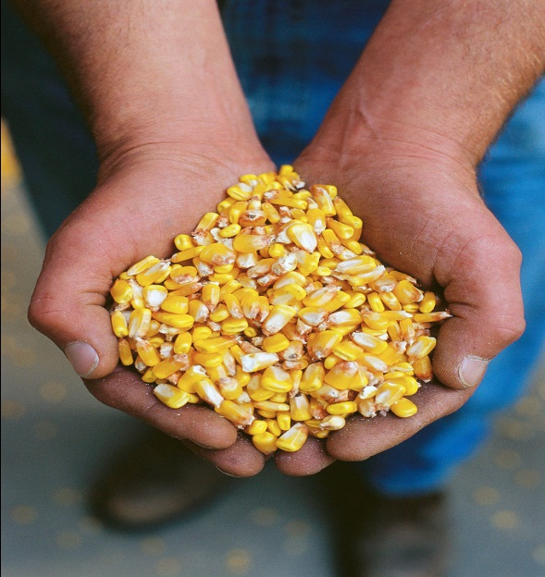

ZAŘADÍŠ PLODY?!

Slide 20
POUŽITÁ LITERATURA
ČABRADOVÁ, V. Přírodopis 7 učebnice pro základní školy a víceletá gymnázia. 1. vyd. Plzeň : Nakladatelství Fraus, 2005. ISBN 80-7238-424-4. s. 78 - 79.
Obrázky poskytl Microsoft

